Slide 1
Generációváltás - generációk a munkahelyeken
Cséfalvay Ágnes
címzetes egyetemi docens

Slide 2


A generációváltás színterei
Általánosságban az idősebb generációt váltja a fiatal
a technológiai forradalom miatt jelenleg
négy generáció van a munkaerőpiacon
Generációváltás a cégvezetésben

Slide 3
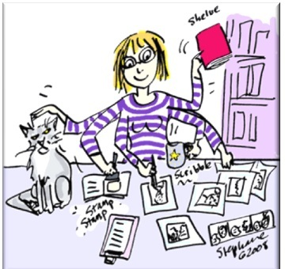
A generációs felosztás háttere
Egy generációt
  a közös tapasztalatok, életélmények,
  közös kulturális, szocializációs környezet,
  azonos gondolkodásmód és értékek.
A 20. századtól leginkább az technikai vívmányokhoz való viszonyuk befolyásolja a generációk szocializációját.
Az eltérések hozzák létre a „generációs szakadékot”.
A szocializációs különbségek vezetnek azokhoz az értékrendbeli és kommunikációs feszültségekhez, amelyek a munkahelyek számára kihívásokat jelentenek.

Slide 4
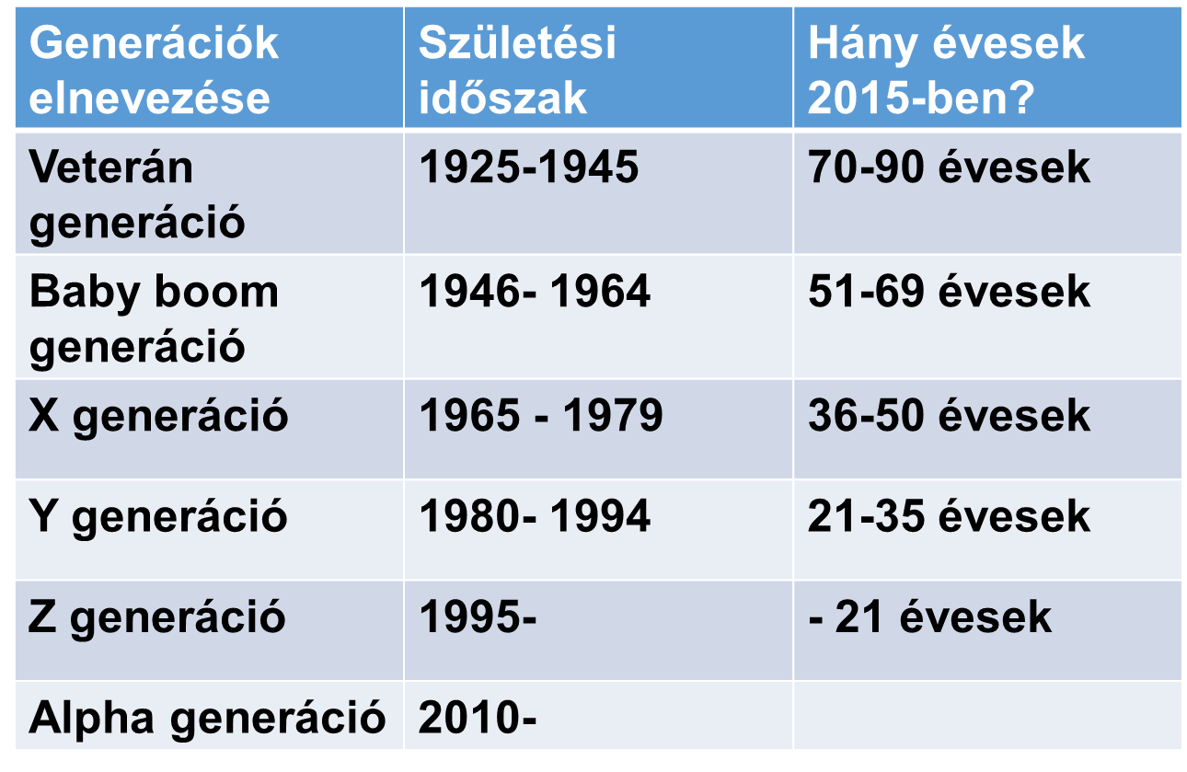
Generációk besorolása
Notes:
Csökken az időszak: 20 év – 18 év – 14-14 év a váltás

Slide 6

Konfliktust okozó tényezők
a változásokhoz való viszonyulások,
a folyamatos tanuláshoz való viszonyulás,
a munkakörnyezettel, munkabeosztással szembeni elvárások.
Új munkaerő-piaci trendek

Slide 7
Generációváltás a cégvezetésben
A magyar mikro-, kis- és középvállalkozások megerősítésének stratégiája 2019-2030
A rendszerváltás után induló első cégeknél
VII. pillér: Generációváltás
„A generációváltáshoz érkező kkv-k tulajdonosai többségükben a céljaiknak megfelelő módon és feltételekkel tudják átadni, örökül hagyni üzletrészeiket, hogy mindaz, amit az évek során felépítettek, a nyugdíjazással ne épüljön le, ne szűnjön meg, illetve lehetőség szerint magyar kézben maradjon.”

Slide 8
Családi vállalkozás jellegzetessége
Család
- érzelmek
- családfő,
családtagok
Üzlet
- szakmai szempontok
- pénzügyek
Notes:
39% áll váltás előtt

Slide 9
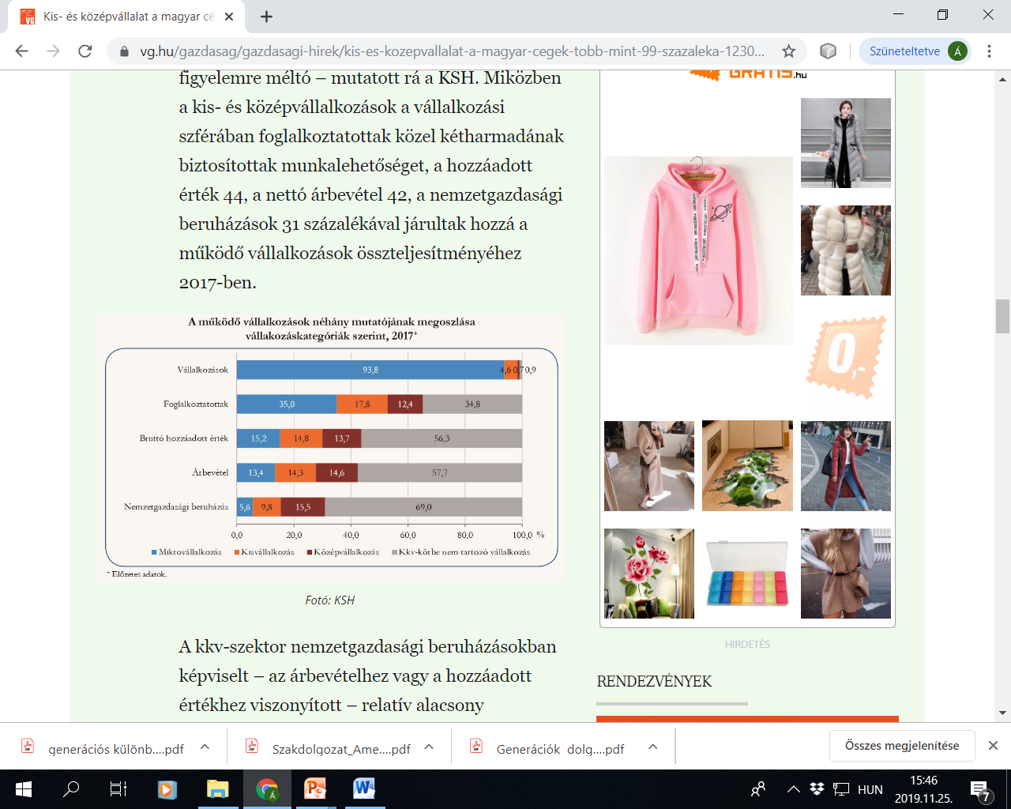

Slide 10
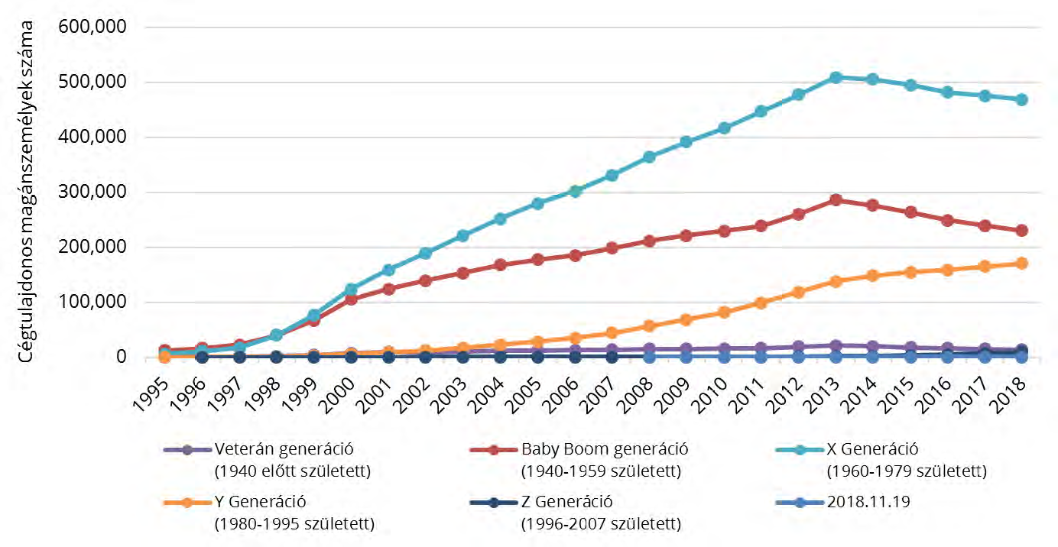
Cégtulajdonos generációk cserélődése
Notes:
a rendszerváltás után több ezer vállalkozás indult el – most érnek el a nyugdíjhoz

Slide 11
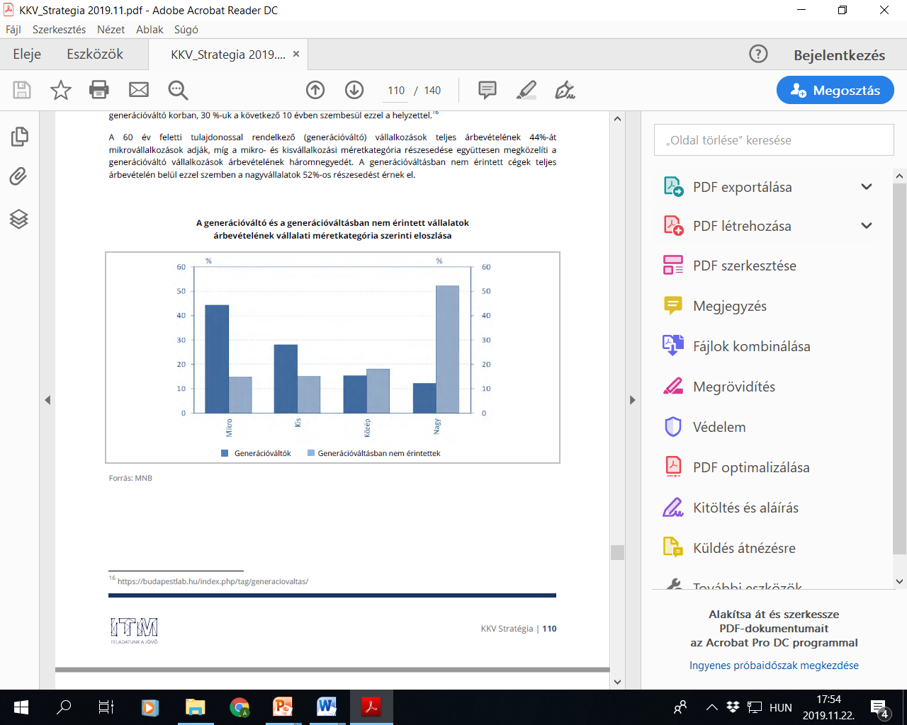
A vállalatok árbevételének vállalati méretkategória szerinti eloszlása

Slide 12
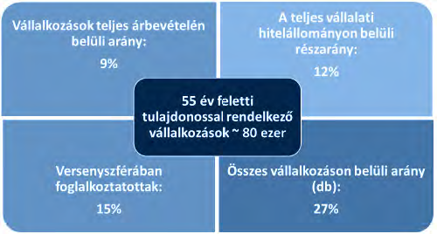
Az idősebb tulajdonossal rendelkező vállalkozások részesedés a teljes magyar gazdaságon belül

Slide 13
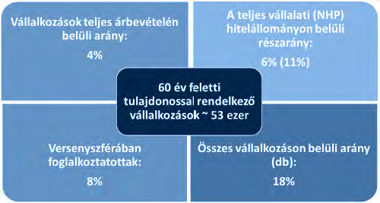
Az idősebb tulajdonossal rendelkező vállalkozások részesedés a teljes magyar gazdaságon belül
Notes:
Össz: foglalkoztatottak 23%, a kkv 45%, hitelállomány 18%-t érinti!

Slide 14
Köszönöm figyelmüket! www.csefalvayagnes.hu

